Slide 1
Seminar
Research Environment Setup
Minseon Cho
CHANGWON NATIONAL UNIVERSITY

Slide 2
Outline
Set up an Ubuntu server
Install packages
Install CUDA/CuDNN for GPU acceleration
Install Tensorflow
Codes for convenience

Slide 3

Server setting
Ubuntu 16.04(64bit)
Change password
Upgrade
Ubuntu의 릴리즈 당시 탑재된 패키지들이 현재 구버전일 수 있기 때문에 업그레이드가 필요
$ sudo apt-get update (서버에서 패키지들의 최신버전의 목록을 가져옴)
$ sudo apt-get upgrade (패키지를 업그레이드함)
sudo는 관리자 권한을 빌리기 위한 명령어이다.
apt-get은 패키지를 관리하기 위한 명령어이다.

Slide 4
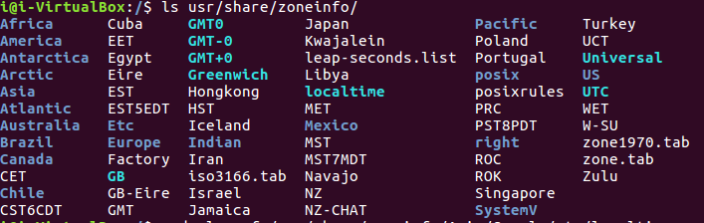
Server setting
Time zone

Slide 5
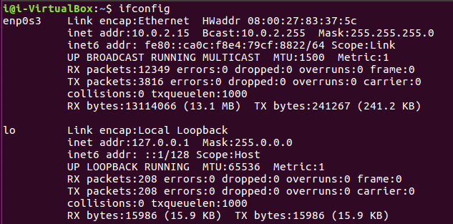
Server IP
Static IP settings
Ifconfig

Slide 6
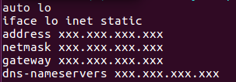
Server IP
Edit /etc/network/interfaces
Restart
Version에 따라 설정 방식 상이함

Slide 7
Outline
Set up an Ubuntu server
Install packages
Install CUDA/CuDNN for GPU acceleration
Install Tensorflow
Codes for convenience

Slide 8
Installation
Vim
Vi의 확장판으로 기능이 추가되고 색상 효과가 들어간 에디터
$ sudo apt-get install vim
Vim vundle
Vim plugin manager
$ git clone https://github.com/VundleVim/Vundle.vim.git ~/.vim/bundle/Vundle.vim
Configure plugins
Readme.md의 quick start에 있는 코드에 설치할 플러그인을 추가해서 .vimrc에 추가한다.

Slide 9
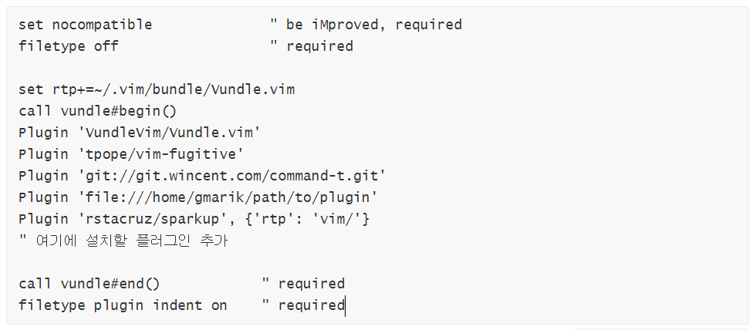
Installation
Readme.md의 quick start에 있는 코드 (참고용. 가독성을 위해 주석을 제거함)
Launch vim and run :PluginInstall

Slide 10
Installation
Ctags
소스코드의 태그(전역변수 선언, 함수 정의, 매크로 정의)를 미리 인덱싱하여 코드를 분석할 때 해당 부분으로 바로 이동할 수 있게 한다.
Exuberant-ctags는 ctag 중 하나로 vim에서 사용하기 위해 확장된 툴
$ sudo apt-get install exuberant-ctags
Plugin ‘xolox/vim-easytags’ 를 .vimrc에 추가
esytags 추가 이후 Warning을 해결하기 위해 Plugin ‘xolox/vim-misc’ 추가
Launch vim and run :PluginInstall

Slide 11
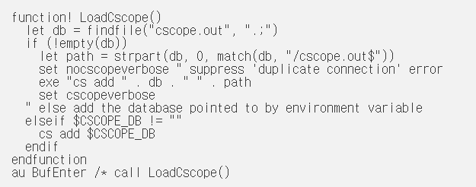
Installation
Cscope
소스코드의 태그를 미리 인덱싱하여 함수나 전역변수가 어디서 사용되는지 검색하는데 사용
$ sudo apt-get install cscope
Plugin 'ronakg/quickr-cscope.vim’를 .vimrc에 추가하여 설치한다.
Vimrc에 인덱싱된 데이터를 자동으로 로드하는 함수를 추가한다.
https://vim.fandom.com/wiki/Autoloading_Cscope_Database

Slide 12
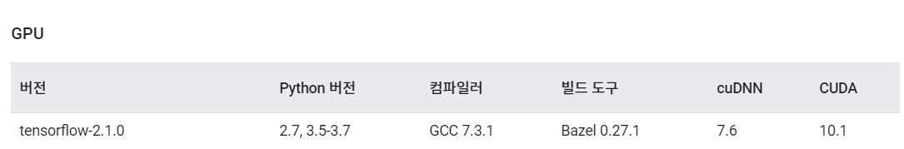
Installation
Python
$ sudo apt-get install python3.7
Tmux
원격 터미널 세션 안에서 별도의 여러 터미널 세션에 액세스 할 수 있도록 하는 프로그램
$ sudo apt-get install tmux

Slide 13
Installation
Gnuplot
자료를 그래프로 그려주는 CLI 프로그램
$ sudo apt-get install gnuplot5-x11
Matplotlib
그래프 작성용 패키지
$ pip3 install matplotlib

Slide 14
Outline
Set up an Ubuntu server
Install packages
Install CUDA/CuDNN for GPU acceleration
Install Tensorflow
Codes for convenience

Slide 15
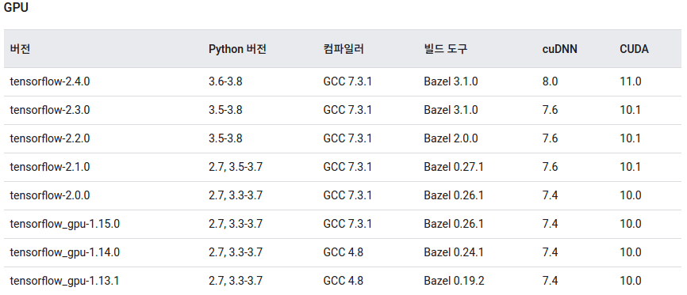
Install CUDA/CuDNN for GPU acceleration
CUDA와 CUDNN은 GPU를 사용할 경우 설치
사용 여부에 따라 configure.py 설정시 주의 필요
테스트된 빌드구성
https://www.tensorflow.org/install/source?hl=ko

Slide 16
Install CUDA
Install the kernel headers and development packages for the currently running kernel
$ sudo apt-get install linux-headers-$(uname -r)
Install CUDA Toolkit 10.1
$ wget https://developer.download.nvidia.com/compute/cuda/10.1/Prod/local_installers/cuda_10.1.243_418.87.00_linux.run
$ sudo sh cuda_10.1.243_418.87.00_linux.run

Slide 17
Install CUDA
PATH
시스템 어디서나 호출할 수 있도록 환경변수에 추가해줄 필요가 있음
$ sudo vi ~/.bashrc
.bashrc 파일에 아래 두 줄을 추가
$ export PATH=/usr/local/cuda-10.1/bin${PATH:+:${PATH}}
$ export LD_LIBRARY_PATH=/usr/local/cuda/lib64:${LD_LIBRARY_PATH:+:${LD_LIBRARY_PATH}}
.bashrc는 bash의 시스템 설정을 담고 있는 파일로 bash가 실행될 때 실행된다.
export는 환경변수를 쓰는 명령어이나 재시작하면 설정이 사라지므로 .bashrc에 추가하여 매번 실행되도록 한다.
LD_LIBRARY_PATH는 라이브러리의 path를 지정하기 위한 환경변수이다. 해당 path는 64비트용으로, 32비트인 경우 다른 path를 지정해야 한다.

Slide 18
Install CuDNN
Download CuDNN v7.6.0 for CUDA 10.1
https://developer.nvidia.com/rdp/cudnn-archive#a-collapse765-10
Unzip CuDNN
Copy the following files into the CUDA Toolkit directory

Slide 19
Outline
Set up an Ubuntu server
Install packages
Install CUDA/CuDNN for GPU acceleration
Install Tensorflow
Codes for convenience

Slide 20
Install Tensorflow
설치환경
Dependency 설치
$ pip install –U --user pip six numpy wheel setuptools mock 'future>=0.17.1'
$ pip install –U --user keras_applications --no-deps
$ pip install –U --user keras_preprocessing --no-deps
$ sudo apt install python3-dev python3-pip
CPU​​​​ | Intel(R) Core(TM) i5-9500 CPU @ 3.00GHz 6core​
memory​​​​ | 16 GB​​
NVMe SSD​+SSD​​ | Intel SSDPEKNW 512GB​​ Samsung SSD 860 PRO 256GB​​
OS​​​​ | Ubunbtu 16.04, Linux Kernel 4.15.0​​​​
CUDA | 10.1
cuDNN | 7.6

Slide 21

Install Tensorflow
Install Bazel (tensorflow builder)
tensorflow/configure.py의 MIN과 MAX 사이의 버전으로 설치
Bazelisk 사용시 올바른 버전을 자동으로 다운로드
$ sudo apt install npm
$ sudo npm install –g @bazel/bazelisk

Slide 22
Install Tensorflow
Install Tensorflow source code
$ git clone https://github.com/tensorflow/tensorflow.git
$ cd tensorflow
Configure the system build
$ ./configure
Please specify the location of python. [Default is /usr/bin/python]: /usr/bin/python3.7
Do you wish to build TensorFlow with CUDA support? [y/N]: Y
CUDA support: Y 제외 기본값 사용('Enter' key 입력 시 기본값)

Slide 23
Install Tensorflow
Build tensorflow
Bazel로 빌드하면 pip 패키지를 빌드하는 프로그램인 build_pip_package가 빌드됨
$ bazel build //tensorflow/tools/pip_package:build_pip_package(약 2시간 소요)
해당 프로그램을 실행하여 /tmp/tensorflow_pkg에 tensorflow whl파일을 생성
$ ./bazel-bin/tensorflow/tools/pip_package/build_pip_package /tmp/tensorflow_pkg

Slide 24
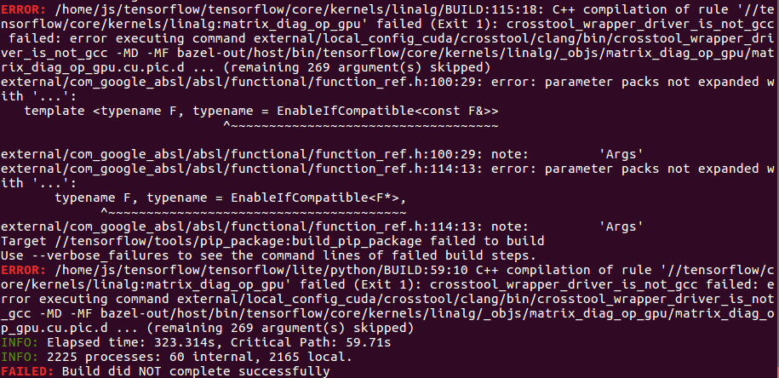
Build trouble shooting
/usr/bin/env: ‘python’: No such file or directory 에러 발생 시
$ sudo apt install python-is-python3
crosstool_wrapper_driver_is_not_gcc failed 에러 발생 시
Ubuntu 16.04버전에서 발생하는 것을 확인
pip버전 문제로 확인됨

Slide 25
Build trouble shooting
pip ​업데이트
$ sudo curl -O https://bootstrap.pypa.io/2.7/get-pip.py
$ python get-pip.py
$ python –m pip install --upgrade "pip < 21.0"
빌드
$ bazel build //tensorflow/tools/pip_package:build_pip_package

Slide 26
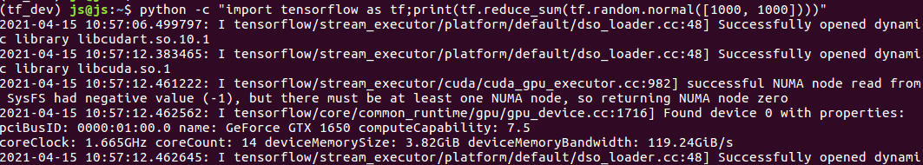
Install Tensorflow
Install package
$ pip install /tmp/tensorflow_pkg/tensorflow-2.3.0-cp28-cp38-linux_x86_64.whl
/tmp/tensorflow_pkg/에 만들어진 tensorflow 설치 파일 버전에 맞춰서 설치
설치확인
$ python -c "import tensorflow as tf;print(tf.reduce_sum(tf.random.normal([1000, 1000])))"
설치된 모듈의 정보가 출력됨

Slide 27
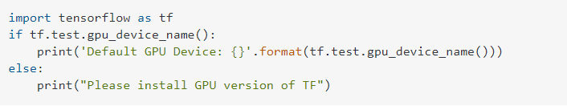
Install Tensorflow
Check GPU available
여기서 문제가 발생하는 경우 CUDA/CuDNN 버전 호환의 문제일 확률이 큼

Slide 28
Outline
Set up an Ubuntu server
Install packages
Install CUDA/CuDNN for GPU acceleration
Install Tensorflow
Codes for convenience

Slide 29
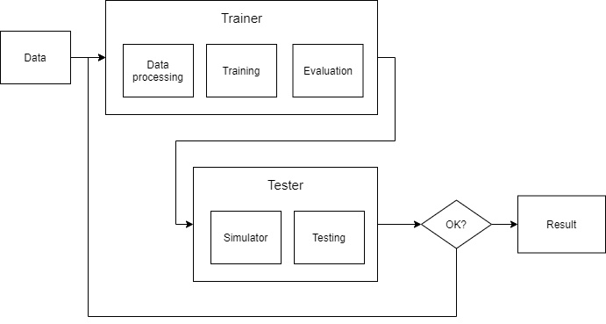
Workflow

Slide 30
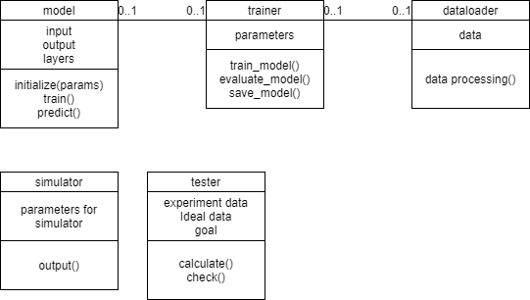
Class diagram

Slide 31
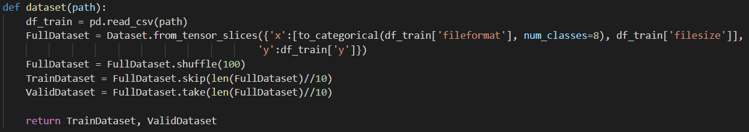
dataloader.py
Process data
Make dataset for training and evaluation

Slide 32
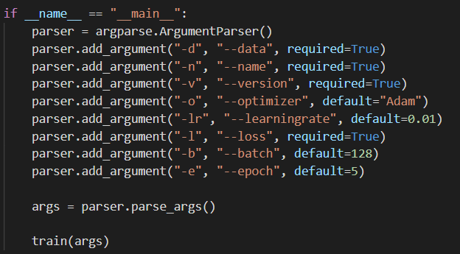
Trainer.py
Make training easier by using arguments
Simple and good for retraining

Slide 33
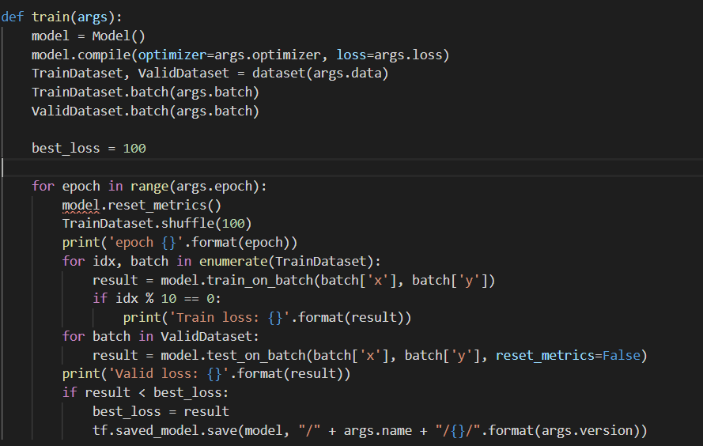
Trainer.py
Train and save model

Slide 34
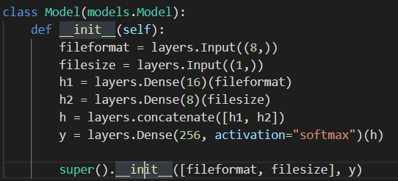
model.py
Separate model code – easier to understand

Slide 35
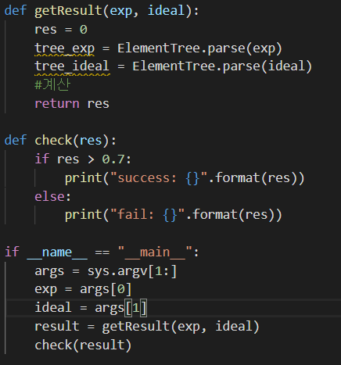
tester.py
Temporary code
Calculate performance

Slide 36
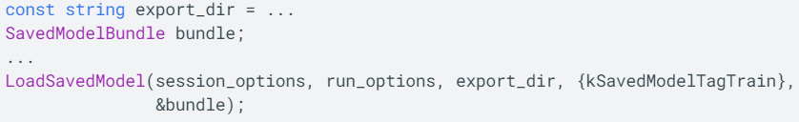
Load trained model from other language
We usually use C/C++
Use tensorflow loader for C/C++

